Slide 1

Sexualita a ženy označované jako ženy s mentálním postižením - islandský kontext
Kristín Björnsdóttir, Associate Professor of Disability Studies
Praha, únor 2016
Notes:
1

Slide 2
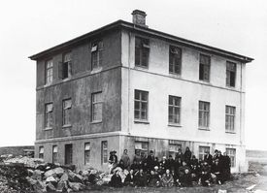
Historie
Institucionalizace lidí s mentálím postižením začala v polovině 19. století
Častěji byly institucionalizovány ženy
V institucích panovala genderová segregace
Sterilizace žen s mentálním postižením
Během procesu deinstitucionalizace byla nedobrovolná sterilizace zakázána
Ústav v Kópavogurz, Island
Notes:
Téma sexuality ve vztahu k lidem s mentálním postižením je úzce spjato s institucionalizací lidí s mentálním postižením.
První ústavy pro lidi s mentálním postižením v severských zemích vznikaly od poloviny 19. do počátku 20. století.
Předtím byli lidé s mentálním postižením institucionalizováni v ústavech pro choromyslné.
Institucionalizace lidí s mentálním postižením v Evropě byla založena na z eugeniky plynoucích obav o znečištění genofondu, ze strachu z kriminality ze strany chudáčků mdlé mysli. Panovalo přesvědčení, že lidé s mentálním postižením by měli být segregováni, aby se zabránilo jejich reprodukci.
Tyto praktiky měly genderový podtext, takže to byly častěji ženy, které byly označovány za “mdlé mysli” a byly institucionalizovány.
V rámci ústavů panovala genderová segregace a chovanci měli zakázáno navazovat milostné vztahy.
K dalším negativním aspektům institucionalizace pak patřila nedobrovolná sterilizace, sexuální zneužívání, stejně jako fyzické a duševní zanedbávání.
Po druhé světové válce severské země začínají prosazovat model sociálního státu. Ten stojí na ideálech občanství a rovnosti lidí, díky čemuž dochází ke zlepšování služeb pro lidi s postižením a zároveň i k větším společenským změnám obecně.
Skepse ohledně institucionální péče roste a objevuje se hnutí za deinstitucionalizaci, podle kterého jsou ústavy pro lidi s postižením nehumánní.
2

Slide 3
Ebbin příběh z knihy Sexualita a vztahy
Narodila jsem se v Reykjavíku v prosinci roku 1950. Ze všech sourozenců jsem byla nejstarší. Bydlela jsem u rodičů až do 19 let, kdy mi umřela máma. Když mi bylo 14 let, tak mě sterilizovali. Tou dobou jsem žila s rodiči a sourozenci. Dozvěděla jsem se o tom až když mi bylo 27 let. V té době jsem žila v ústavu. Když jsem vyrůstala, nikdy jsem neměla pocit, že bych se nějak lišila od svých sourozenců a bylo mi líto, že si mysleli, že jsem nějaká jiná. Nebyla jsem naštvaná, že nemůžu mít děti. Nikdy jsem vlastně děti mít nechtěla, ale bylo ponižující, že mě poslali na operaci a lhali mi, že mi musí vyndat slepé střevo. (Hreinsdóttir, Grétarsson a Stefánsdóttir, 2015)

Slide 4
Nová právní úprava informovaného souhlasu
Zákon umožňuje sterlizaci nebo potrat bez souhlasu dané osoby v případě, že "fyzické nebo mentální onemocnění závažně snižuje schopnost [jedince] pečovat o děti a vychovávat je."
Zákon povoluje sterilizovat jedince s "duševním onemocněním, těžkým mentálním postižením nebo jinou mentální poruchou" bez jejich souhlasu, požádá-li o to nebo schválí-li to zákonný zástupce tohoto jedince (většinou rodič). (č. 25/1975)

Slide 5

Problém s informovaným souhlasem
Některé ženy o tuto proceduru zažádaly
Rodinný nátlak
Nedostatečný přístup k relevantním informacím
Vnitřně pociťovaný nátlak

Slide 6
Annin přípěh
Narodila jsem se v Reykjavíku v roce 1960. Jsem nejmladší z mnoha sourozenců. Bydlela jsem vždycky s naší rodinou. Když mě v místní škole začali šikanovat, začala jsem chodit do zvláštní školy. Když mi bylo dvacet, moje sestra se domluvila s lékařem a chtěli mě sterilizovat. Byla jsem hrozně naštvaná. Vzala jsem si v práci volno a sama jsem vyrazila do nemocnice. Mluvila jsem tam se sestrou a oni to pak zrušili. Moje sestra chtěla, abych si promluvila s psychiatrem. Řekla jsem sestře, proč k psychiatrovi radši nepošlou moji sestru. Protože to vypadalo, že jí něco je, ne mně. Tohle je moje tělo a ne tvoje. Později jsem otěhotněla a moje rodina mě donutila jít na potrat. Nikdy se s tím nesmířím. Nikdy nepřestanu toužit po dítěti. (Björnsdóttir, 2011).

Slide 7
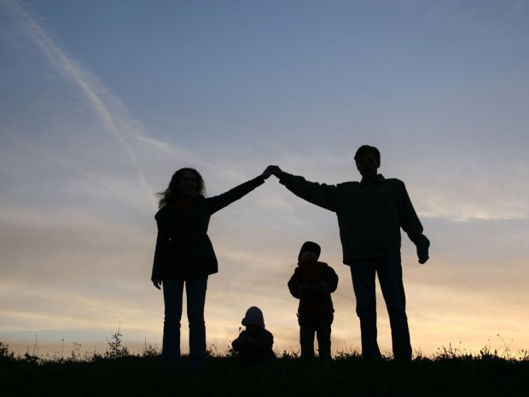
Rodičovství
Rodičovství je podle Úmluvy OSN o právech lidí s postižením považováno za téma lidských práv. Členské státy musí zavést efektivní a vhodná opatření, která pomohou eliminovat diskriminaci lidí s postižením ve všech oblastech týkajících se manželství, rodiny, rodičovství a vztahů, aby měli stejná práva jako všichni ostatní lidé […]. (Článek 23 — Úcta k domovu a k rodině)

Slide 8
Saga frá Hönnu Björgu
Když se Lise a Gunnarovi narodilo před 18 lety jejich první dítě, v nemocnici nevěřili, že se o dítě zvládnou postarat. Sestry si dítě nechávaly v kanceláři a rodiče nikdy nezůstávali s dítětem bez dohledu. Nakonec si dítě mohli nechat u sebe, to ale muselo mít neustále dětský monitor a sestry sledovaly každý jejich pohyb. Po návratu domů byli pod neustálým dohledem, až jednou dorazila na neohlášenou návštěvu sociální pracovnice. Dítě si hrálo s hračkami odpovídajícími jeho věku, Lisa seděla vedle něj a pletla, Gunnar myl v kuchyni nádobí. Byla to kouzelná chvíle, protože sociální pracovnice je konečně začala považovat za rodinu. Lisa a Gunnar úspěšně vychovali dvě děti, kterým je dnes 16 a 18 let. Překonali řadu překážek a dodnes se obávají, že jim jejich děti někdo odebere. (Sigurjónsdóttir, 2016)

Slide 9

Intimita
Překážky v navazování intimních vztahů sahají od zlehčování stavů až po překážky ze strany služeb.
Řada osob s mentálním postižením žije v registrovaném partnerství nebo jsou manželé.

Slide 10
Sářin příběh
Sýra a její přítel Einar si zatelefonovali a dohodli se, že by se rádi viděli.
Einar to oznámí personálu domova, aby ho Sára mohla navštívit.
Einar zavolá Sáře zpět, aby upřesnil datum a čas setkání.
Sára požádá personál svého domova, aby jí zařídili přepravu.
Personál zajistí vůz.
Personál potvrdí, že vůz je objednán.
Sára zavolá Einarovi a potvrdí setkání podle možností přepravní služby.
Sáru odveze vůz k jejímu příteli.
Probíhá setkání.
Přepravní služba vyzvedává Sáru v předem domluvený čas, ať je připravená nebo ne. Někdy dorazí vůz příliš brzy, jinde příliš pozdě. (Björnsdóttir, 2010).

Slide 11
Příběh Jonniho a Ebby
Jonniho jsem poznala v roce 1990. Seznámila jsem se s ním v zimě tak, že jsem uklouzla na ledě a spadla mu do náručí. A tam jsem zůstala až do dneška. Věřím, že toho dnes jsme se měli potkat a zůstat spolu navždycky. To byl náš osud. Jeho rodina je úžasná. Podporovali nás od samého začátku a podporují nás pořád. Na Jonniho narozeniny jsme se zasnoubili. Jonni koupil prsten a pak jsme šli za Jooniho mámou a řekli jí to. Pak jsme šli k jeho sestře. Ta nám dala šampaňské a pak jsme šli na večeři. Jenom my dva. Bylo to hrozně romantické. Dva roky na to jsme se vzali. (Hreinsdóttir, Grétarsson a Stefánsdóttir, 2015)

Slide 12
Navždy dětmi
“Mentálně retardovaní“ zůstanou navždy dětmi, protože jejich zbržěný vývoj je předurčuje k tomu, aby jim zůstal mozek dítěte, třebaže jsou fyzicky dospělí (Buck, 1950).
Stejně jako bylo nemyslitelné mluvit s dětmi o sexu, bylo nemyslitelné mluvit o sexu s dospělými lidmi s mentálním postižením. Ochrana jejich přirozené nevinnosti byla prioritou a zapadala do filozofie “nevědomost je blažená.” (McCarthy, 1999)

Slide 13
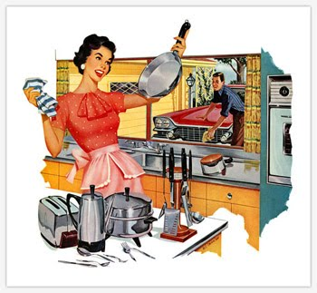
Navždy dětmi
Personál a členové rodiny se často chovají k lidem s mentálním postižením jako k věčným dětem
Neměli povoleno navazovat milostné vztahy
Nedostatek sexuální výchovy
Nedostatek povědomí o tématech týkajících se sexu a genderových tématech
Notes:
Účastníci tohoto výzkumu uvíděli, že personál i členové rodiny se k nim často chovaí jako k dětem a tvrdí, že nemají kognitivní ani emocionální schopnost navazovat milostvé vztahy. Byly to věčné děti.
Jak vysvětluje Steinunn, sexuální výchova je zde nedostatečná. To se dobře projevilo na případu, kde muž s mentálním postižením vysvětloval, že kondom používá jenom při sexu se ženou, která nebyla sterilizována. O pohlavně přenosných chorobách je nikdo neinformoval.
Hegemonické vnímání pohlaví a genderových rolí.
13

Slide 14

Vzdělávání a věčné děti
Genderově segregované vzdělávání
Ženám jsou nabízeny lekce kosmetiky
Mužům jsou nabízeny sportovní aktivity, lekce počítačové výchovy a řízení auta
Genderová normalizace?
Stereotyp věčných dětí
Postižení jako primární identita
Notes:
Jak na druhém stupni, tak v celém následném vzdělávacím systému pro lidi s mentálním postižením panuje silná genderová segregace. Z mužů se stávají nekvalifikovaní dělníci a ženy jsou umisťovány do chráněných dílen, aby ze šily a uklízely.
Vzdělávání je nadále organizováno a děleno na vhodné pro muže a pro ženy. Pro ženy jsou zde lekce kosmetiky a pro muže sport, počítače a řízení vozu. Z nějakého důvodu je řízení auta považováno za něco, co je zajímavé nebo relevantní pro muže, spíše než pro ženy.
Podle mého názoru je vzdělávací systém organizován tak, aby podporoval tradiční genderové role. Muži řídí rychlá auta, zatímco ženy vaří a uklízí. A měly by být krásné. Zajímalo by mě, jestli je to něco, co souvisí s normalizací. Jak řada z vás ví, normalizace souvisí s deinstitucionalizací, s přístupem lidí s postižením do společnosti a snahou o to, aby se jejich životní dráha a každodenní náplň přibližovala tomu, co je pro jejich věk normální a vhodné. Existuje možnost, že jsme (byť nevědomě) normalizovali i gender? A to tím, že je nutíme do přijetí tradičních genderových rolí a do heterosexuality?
Existuje však i další vysvětlení, které rovněž myšlenku normalizace nevylučuje. Vnímání lidí s postižením jako věčné děti je jedním z nejoblíbenějších stereotypů v médiích a v literatuře. Říkám si tedy, jestli přijímání tradičních genderových rolí nemá za účel demonstrovat, že nejsou děti, a že jsou schopni dostát svým rolím dospělých lidí a s tím související odpovědností. Například možnost rozhodovat o svém vlastním životě.
Třetí vysvětlení může souviset s tím, že řada lidí vnímá lidi s postižením jako asexuální. Pohlaví, rasa nebo společenská třída je něco, co je často podceňováno. Lidé s postižením se ale většinou nevymezují na základě svého postižení. Muži, kteří se na výzkumu podíleli, by tedy mohli zdůraznit i svou sexuální identitu.
14

Slide 15
Závěr
Historicky platilo, že ženy s postižením byly daleko častěji institucionalizovány, nedobrovolně sterilizovány a sexuálně zneužívány
Nesrovnalosti mezi zákony a skutečností
Nevědomost není nikdy blažená, jde-li o sexualitu
Hluboce zakořeněné stereotypy a zlehčování pocitů jiných má vliv na to, jaké služby poskytujeme
Má nejlepší rada: Zeptejte se jich, jakou podporu si přejí a jakou podporu potřebují
Notes:
15

